Slide 1
數位閱讀素養 課程研習
臺北市104年國民小學教師群組研習

Slide 2
概說 教學活動 教學活動舉隅 常見問題Q&A 結語
研習大綱

Slide 3
概說
什麼是數位閱讀？
數位閱讀和紙本閱讀的不同
數位閱讀常見的問題
數位閱讀的歷程
數位閱讀需要怎樣的能力?
數位閱讀素養核心能力與能力指標

Slide 4
閱讀不只是讀「書」~什麼是數位閱讀？
廣義來說，閱讀各種透過數位化處理的內容都可以稱為數位閱讀。
通常會利用各種閱讀裝置閱讀，如電腦、平板電腦、智慧型手機、電子書閱讀器等。
例如瀏覽網頁、部落格、看電腦檔案型式的文件、上網搜尋資料、看新聞、收發電子報、閱讀電子書、電子雜誌都可稱為數位閱讀。
數位閱讀的定義：凡透過數位媒介形式進行閱讀活動均屬之，不單指電子書閱讀器。

Slide 5



這些也是數位閱讀嗎？
上臉書
上網看影片
上網購物
再看一次數位閱讀的定義：凡透過數位媒介形式進行閱讀活動均屬之。

Slide 6
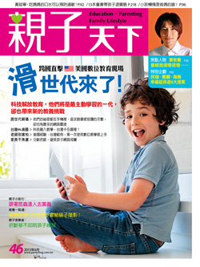
數位閱讀是擋不住的趨勢 《滑世代來了》！親子天下2013.5
如果我們提早做對事情，在學習與教育的投入上做對準備，我們的數位小孩，很可能是有史以來最能主動學習、快速超越前人的一代；但如果我們逆勢而行，他們也很可能從教室、學校遁逃，遭遇史上最容易上癮、沉迷、分心的黑暗時代。 ~何琦瑜：「滑世代」的希望與難題

Slide 7
數位閱讀和紙本閱讀的不同
 | 數位閱讀 | 紙本閱讀
組織架構 | 沒有特定排版結構，每個文本有不同樣式的選單欄連結至不同的文章。刊頭、標題和副標型式較多變化。 | 有固定的結構，如：固定的版面、段落、字體、標題型式、章節。
訊息形式 | 文字、圖片、聲音、影像、動畫 | 文字、圖片
閱讀順序 | 非線性順序。可以順著不同的路徑或連結，開啟不同的頁面或文章閱讀。不同讀者有不同的閱讀路徑和順序。 | 線性順序。藉由翻頁而繼續閱讀。大部分讀者隨著作者的編排而有相同的閱讀順序。
內容 | 任何人都能公開發表文章和提供訊息，但訊息內容的正確性有待確認。 | 大多經過審查、篩選、編輯的過程，訊息內容可信度較高。

Slide 8

學生數位閱讀常見哪些問題？
假設在上網流暢、軟硬體沒有困難的情形下，小朋友進行數位閱讀時通常會遇到哪些問題？以國小四年級學生為例。
請組長主持，分組討論5分鐘
各組列出常見的3個問題 並發表
Notes:
建議此時讓學員思考討論

Slide 9
數位閱讀常見的問題
常見的問題
可能的原因
找不到想要的訊息
花太多時間，進展緩慢
不會判斷訊息是否可信
抓不到重點
被不相干的訊息吸引
其他
不會定義問題、不會下關鍵字……
打字速度太慢、每個相關網頁都去點閱……
快速瀏覽，只找現成答案……
不會整合不同訊息之間的關係……
分心看廣告或其他主題……
其他
Notes:
這頁是上一頁討論的模擬答案

Slide 10
想一想
有些問題不論數位或紙本閱讀都可能遇到，例如……
有些問題則只有數位閱讀時才會遇到，例如……

Slide 11
數位閱讀的歷程
定義所需訊息的問題
define information problem
搜尋訊息search information
瀏覽訊息
scan information
處理訊息
process information
組織和呈現訊息
organize and present information
類似問題解決的歷程
~Brand-Gruwel, Wopereis, & Walraven, 2009

Slide 12
數位閱讀需要怎樣的能力?
讀者需要找到及選擇能提供目標訊息的網站，能導覽相關的網頁，也要能接續連結至新的網站。
在網際網路中搜尋訊息需要額外的理解需求，並推論還未看到文章的可能有用性（例如，評論搜尋引擎的結果或連結）。
為了要開始搜尋訊息，讀者必須在幾個網站中選擇哪一個最可能包含目標訊息。進入一個網站後，讀者必須繼續推論各種訊息間的相關性，並忽略其他有趣的主題或廣告的吸引。
以上，學者稱為數位閱讀素養（digital reading literacy）

Slide 13
網路世代需要數位閱讀素養
1. 能確認重要的問題以知道自己需要獲得什麼訊息
2. 能夠在眾多的訊息中找到自己所要的
3. 評估訊息的可信度
4. 能整合來自不同來源的訊息
5. 以不同形式將想法表達給他人
本課程暫不強調此項素養！
~Leu & Reinking, 2005

Slide 14
數位閱讀素養核心能力
根據數位閱讀素養內涵及問題解決的歷程，並考量國小學童的發展編列出以下能力指標：
核心能力 | 內涵
A：搜尋 | 界定問題，確定所需要的訊息，並能使用關鍵詞搜尋
B：瀏覽 | 網頁的閱讀及批判與評估訊息
C：整合 | 組織訊息及整合跨媒體的訊息

Slide 15

數位閱讀素養能力指標
核心能力 | 能力指標
A：搜尋 | A-1找出與閱讀目的有關且明顯的訊息 A-2 使用關鍵詞搜尋相關的訊息 A-3 確認網站具有照片和影像訊息

Slide 16

數位閱讀素養能力指標
核心能力 | 能力指標
B：瀏覽 | B-1 確認網頁有要找的訊息 B-2 找出圖像中的特定訊息 B-3 在多個可能的網站中選擇一個最適當、 可行和有用的 B-4 依與主題相關程度篩選網頁內容 B-5 推論相關連結的有用性 B-6 找出網站的觀點或立場(包括看法、偏見) B-7 判斷網站訊息的可信度 B-8 清楚知道從一頁網頁瀏覽到另一頁的決定 B-9 摘要出一個網頁的重點

Slide 17

數位閱讀素養能力指標
核心能力 | 能力指標
C：整合 | C-1 描述文章和圖像間的關係 C-2 比較及對照跨網站內及網站間的訊息 C-3 連結不同網頁或網站訊息間的關係 C-4 歸納來自不同網頁或網站的訊息 C-5 以一個主題連結不同網頁 C-6 從多個網站得出結論 C-7 評估訊息的說服力 C-8 說明網站中圖像元素的效果 C-9 評估在網站中發現訊息的容易度

Slide 18
教學活動
現況：與數位閱讀素養有關的課程教學
誰來教數位閱讀素養？
何時教數位閱讀素養？
可行的教學方式
教學流程
本教材特色
教學注意事項

Slide 19



現況：與數位閱讀有關的課程教學
九年一貫
資訊教育
側重資訊科技、應用軟體使用
資訊素養
與倫理
側重網路安全、網路禮儀、著作權等
圖資利用教育
包含數位資源與資訊利用
Notes:
有超連結:
1.九年一貫課程資訊教育自三年級起實施，其能力指標，僅5-2-1略有觸及數位閱讀(認識網路規範，了解網路虛擬特性，並懂得保護自己。)
2.資訊素養與倫理不論教育局版或民間版，大多以防範問題、保護學生為出發點，與數位閱讀範疇較為不同。
3.圖資利用教育中的「資訊素養」與數位閱讀素養頗為接近，但相較於國際閱讀評量(如ePIRLS)期待培養能力的年齡，仍然太晚。

Slide 20
誰來教數位閱讀素養？
指標適用於各學科的數位閱讀活動，包含各學習領域及重大議題，建議以課文延伸閱讀的內容設計活動。
各領域教師都可教導，若能跨領域（或學科）共同設計更佳。
例如：
資訊課指導「網路基本功能的操作」時，使用國語課「不可思議的金字塔」為素材進行教學。

Slide 21
何時教數位閱讀素養？(1.課前的例子)
課前
引起動機
課中
資料蒐集整理分析
課後
延伸學習
要求學生查詢有關哥倫布發現美洲大陸的原因
以國語「哥倫布的航海夢」為例。(參閱手冊活動五)
Notes:
請學員試作「活動五」所有題目。

Slide 22
活動五設計說明
許多老師會要求學生課前查閱與教材相關的資料，例如要上「哥倫布的航海夢」之前，要求學生查詢有關「哥倫布發現美洲大陸」的原因！
學生可以使用不同途徑完成老師的要求，包括到圖書館找資料、請教師長、上網查詢……，而後者，是當今世代學生最常使用的方法。
本活動目的在指導學生A1、A2、B1的能力指標，建議教師運用幾分鐘的時間指導學生搜尋和瀏覽的方法，幫助學生事半功倍。

Slide 23
複習A1、A2、B1能力指標
A-1 找出與閱讀目的有關且明顯的訊息
A-2 使用關鍵詞搜尋相關的訊息
B-1 確認網頁有要找的訊息
請老師試作活動五題目

Slide 24
何時教數位閱讀素養？(2.課後的例子)
課前
引起動機
課中
資料蒐集整理分析
課後
延伸學習
請學生閱讀另一篇從網路上搜尋到的不同觀點的文章。
以國語「哥倫布的航海夢」為例。
Notes:
提醒學員，此頁提到的文章內容放在光碟

Slide 25
本活動設計說明
教師常常會在單元教學結束後，安排延伸閱讀。例如教完「回到鹿港」這一課，請學生閱讀鹿港的文史故事；同樣的，教完「哥倫布的航海夢」，請學生搜尋後人對哥倫布的評價。
本活動提供一篇觀點與課文迥異的網路文章，幫助學生瞭解世人對哥倫布的不同觀點。
此教學設計也可在教完「秦始皇的地下護衛軍」以後，閱讀關於評論秦始皇的文章。

Slide 26
網路文章用字遣詞可能比課文難，學生閱讀過程中，不見得需要逐字唸讀，釐清每個字詞的意思；而需要掌握全篇重點，找出文章的觀點或立場。
對應的能力指標是：B-6 找出網站的觀點或立場(包括看法、偏見)
請老師閱讀下面的文章後回答問題

Slide 27
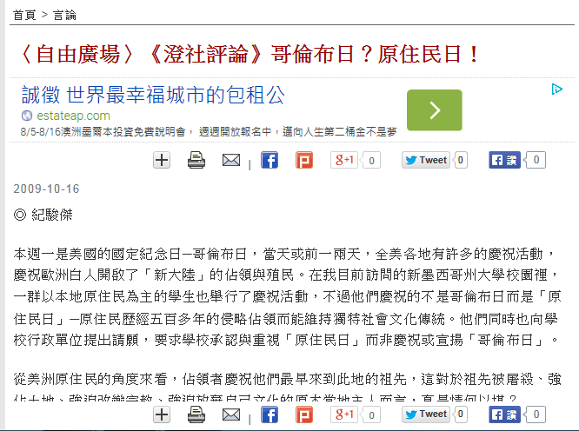
請閱讀不同觀點的文章
哥倫布是個鍥而不捨努力追求夢想的航海家。然而，從網路上的其他資料中可以看到不同的觀點，對哥倫布有不一樣的評論。
以下是一篇從網站上搜尋到的相關報導，讀一讀，然後回答問題。
Notes:
文章有超連結

Slide 28
讀完「哥倫布日？原住民日！」之後，你認為美洲原住民對於哥倫布殖民美洲大陸有什麼樣的想法？
我認為美洲原住民覺得哥倫布是個：__________的人，因為：________________________________________
你認為這篇評論的作者比較支持「哥倫布日」還是「原住民日」？為什麼？
Notes:
請學員回答

Slide 29
何時教數位閱讀素養？(3.課中的例子)
課前
引起動機
課中
資料蒐集整理分析
課後
延伸學習
提供指定網站，要求學生查詢原住民特殊祭典，並回顧搜尋步驟。
以社會「多采多姿的原住民文化」為例。(參閱手冊活動八)
Notes:
請學員試作活動八

Slide 30
本活動設計說明
本活動結合社會領域。想要指導學生認識原住民文化，教師可以就教科書的內容教學，若能讓學生動手查資料，學習效果更好。
關於原住民文化，已有不少建置完整且適合學生閱讀的網站，本活動提供 3 個指定網站，要求完成兩個任務： (1)選一個族→查神話傳說並寫大意；(2)選一個族→查特殊祭典並介紹重點。

Slide 31
搜尋過程中，可能很順利，也可能無法一次到位。例如想查閱「阿美族的神話傳說」，第一個網站就找不到；想查閱「泰雅族的特殊祭典」，第二個網站也找不到，且第三個網站沒有「祭典」的選單，必須在「文化篇」的選單中查詢。
在找答案的過程中，學生必須清楚知道自己的搜尋目的，才不會分心，在眾多訊息中找到自己要的。
本活動最後要求學生能回顧自己的搜尋歷程，知道自己找到特定訊息的步驟。(這些步驟的回顧不一定要用「寫」的，學生口述亦可。)

Slide 32
複習A1、B8、B9能力指標
A-1 找出與閱讀目的有關且明顯的訊息
B-8 清楚知道從一頁網頁瀏覽到另一頁的決定
B-9 摘要出一個網頁的重點
請老師試作活動八題目
示範1.請老師先到第一個網站查詢阿美族的神話傳說
示範2.請老師先到第二個網站查詢泰雅族的特殊祭典

Slide 33
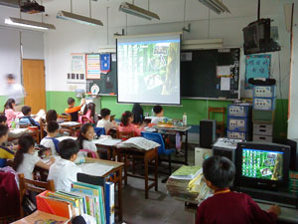
可行的教學方式(1)
優點：班班有電腦，易於實施。較易促進學生討論。
缺點：螢幕字體較小、教師操作位置可能不流暢。
建議：使用無線鍵盤、放大螢幕比例、輔以口頭說明。
全班一機(在普通教室上課)
圖片來源：新北市中湖國小

Slide 34
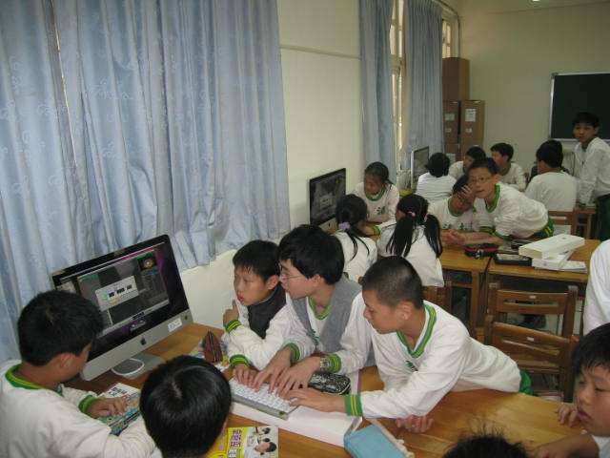
可行的教學方式(2)
優點：學生動手參與比例較高、較易促進學生討論。
缺點：受限設備經費、學生分心上其他網站。有些功能選單不支援平板，孩子可能無法順利操作。
建議：注意課間巡視、注意教學節奏及學習任務。
一組一機(運用電子書包、平板電腦等)
圖片來源：臺北市志清國小

Slide 35
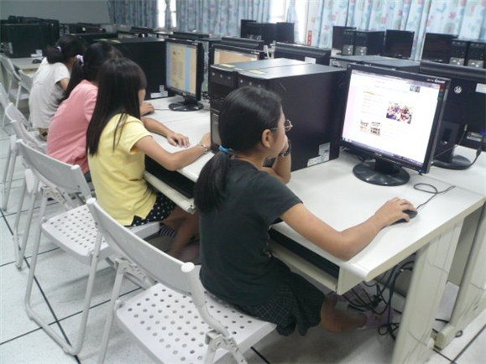
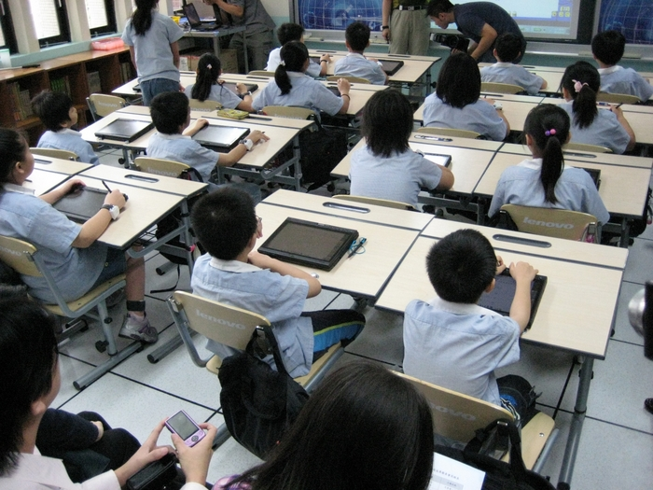
可行的教學方式(3)
優點：學生皆可動手參與。
缺點：受限設備經費、同時無線上網時承載問題、有些功能選單不支援平板、學生分心上其他網站。
建議：注意課間巡視、注意教學節奏及學習任務。
一人一機(在電腦教室或普通教室上課 )
圖片來源：嘉義縣東榮國小
臺北市忠義國小

Slide 36
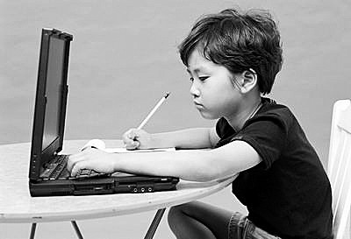
可行的教學方式(4)
優點：節省教學時間、家長參與指導。
缺點：部分學生家庭無上網設備、學生分心上其他網站、家長可能無法指導。
建議：指定作業前加以提示引導、針對家中無相關設備學生另外補救。
自主學習(學生回家以學習單方式練習)
圖片來源：燕趙都市報第17版

Slide 37
教學流程
依核心能力順序教學：
剛開始教學由搜尋能力開始，幾次活動後，待學生具有此項能力，再接續進行瀏覽能力的教學活動，接續整合能力，最後再進行統整三個能力的活動。
不是每次教學活動都要從「搜尋」開始教，要視學生先備能力而定！
搜尋
瀏覽
整合

Slide 38
本教材特色
涵蓋各領域學科
教師依核心能力順序排列(一個教學活動儘量不超過3個能力指標)
兼具事實性知識及價值性議題
重視資訊的真偽
強調立場的理解
例如：放天燈的由來、天燈的製作等
例如：發展觀光和保護動物的不同立場

Slide 39
教學注意事項
數位閱讀具有非線性的特性，沒有單一或全體一致的閱讀路徑，也沒有唯一標準答案。例如：在提出搜尋的關鍵詞時，學生具有不同的知識，因此會使用不同的關鍵詞。
網路資料日新月異，本教材至教師實際教學時可能有出入，請教師依據教學原則調整。

Slide 40
教學活動舉隅

Slide 41
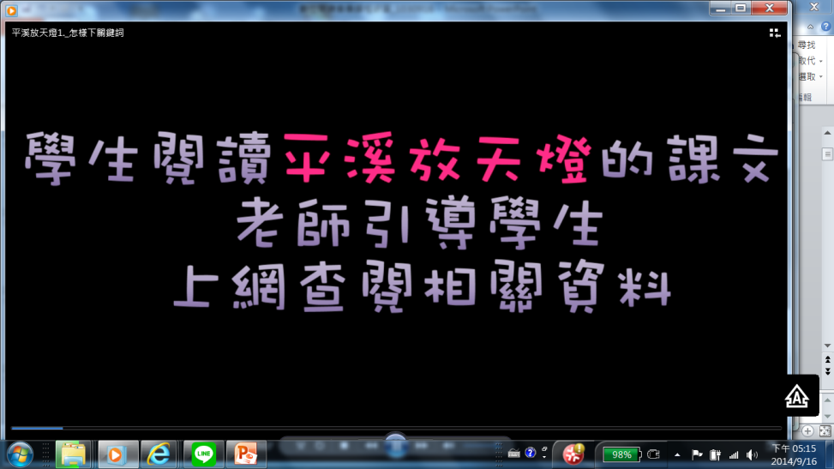
教學影片(能力指標A1)
初次指導學生下關鍵詞，學生提出數個關鍵詞後，教師再以反例，幫助學生澄清自己要找的訊息。
請先閱讀活動3教學示例
教學方式：全班一機(在普通教室上課)
教 學 者：臺北市士東國小張燕禎老師
A1：找出與閱讀目的有關且明顯的訊息
Notes:
影片有超連結

Slide 42
教學記要
教師：請你寫下兩個你會下的關鍵詞。
教師開啟google，將關鍵詞鍵入。
教師：第一個「平溪的天燈」可以讓你找到「為什麼要放天燈」的訊息嗎？
學生：可以。
教師：如果第一頁沒找到，要點進第二頁嗎？
學生：換另一個關鍵詞。
學生1 | 學生2 | 學生3 | 學生4 | 學生5 | 學生6 | 學生7 | 學生8 | 學生9 | 學生10
天燈 | 放天燈 | 天燈 | 天燈 | 天燈 | 孔明燈 | 天燈 | 天燈 | 天燈 | 平溪
孔明燈 | 天燈 | 平溪 | 平溪 | 平溪 | 天燈 | 平溪 | 孔明燈 | 平溪 | 天燈
A2：使用關鍵詞搜尋相關的訊息

Slide 43
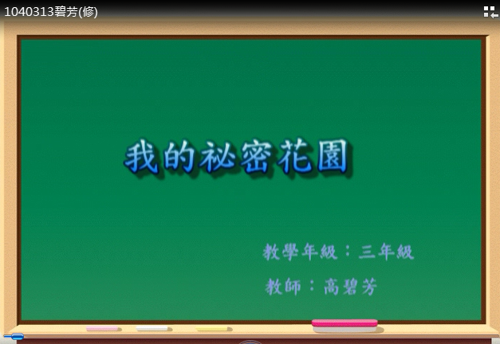
教學影片(能力指標A1、A2、B1)
學生決定「祕密花園想種的植物」後，為了瞭解該植物的特色，需知道如何上網查詢資料。
請先閱讀活動6教學示例
教學方式：全班一機(在普通教室上課)
教 學 者：臺北市士東國小高碧芳主任
A1：找出與閱讀目的有關且明顯的訊息
A2：使用關鍵詞搜尋相關的訊息
B1：確認網站有想要的訊息
Notes:
影片有超連結

Slide 44
A1：找出與閱讀目的有關且明顯的訊息
教學記要
學生表示，想知道心目中祕密花園主角(如玫瑰)的顏色、粗細、香味、高矮、特徵、葉子……，並想透過網站查詢。
老師以「玫瑰花」為例查閱資料，學生發表，可以鍵入關鍵字「花」。老師輸入後呈現搜尋結果，學生回答：
沒有要找的資料
不一定找得到
要找很久
點進第一個網站(維基百科)，再按搜尋
不是每個網站都可以找到資料，怎樣才可以增加猜對網站的機率？
有百科全書的
看網站名稱
看網站名稱下面的介紹
A2：使用關鍵詞搜尋相關的訊息
B1：確認網站有想要的訊息
Notes:
強調表格的用處，是為了幫助學生學習

Slide 45
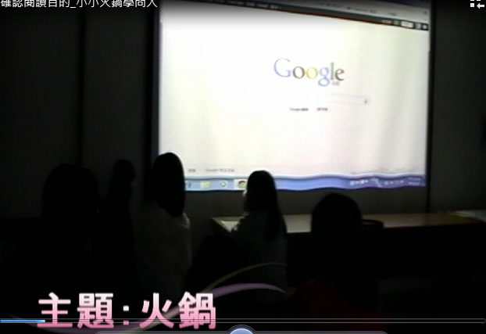
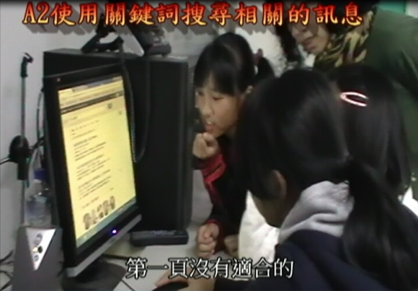
教學影片(能力指標A1、B1)
教師以「火鍋」為主題，引發學生想進一步聚焦探討「火鍋的〇〇」的動機，進而學習如何上網查詢資料。
請先閱讀活動7教學示例
教學方式：每組一機(在普通教室上課)
教 學 者：臺北市石牌國小高禎禧主任
A1：找出與閱讀目的有關且明顯的訊息
B1：確認網站有想要的訊息
Notes:
影片有超連結

Slide 46
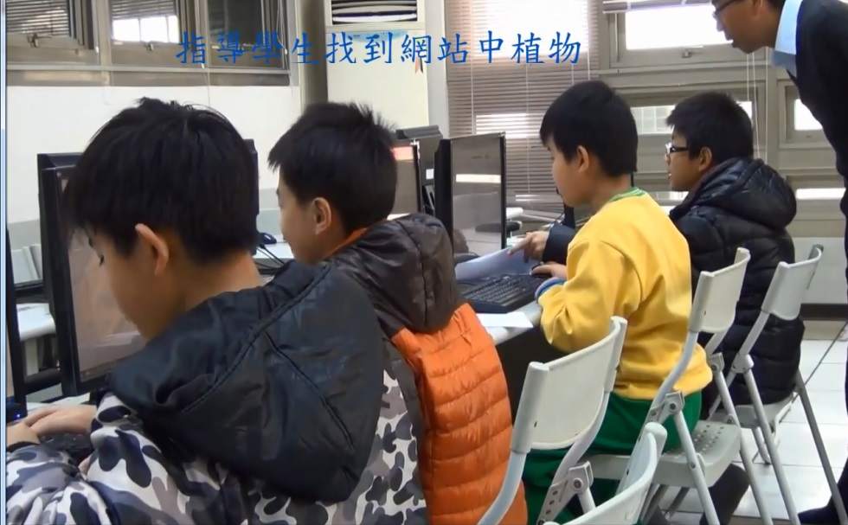
教學影片(能力指標B2)
學生選定一種植物，透過老師指定的植物資料庫相關網站，觀察它的根、莖、葉、花、果實等特徵，並畫下來。
請先閱讀活動17教學示例
教學方式：一人一機(在電腦教室上課)
教 學 者：臺北市教育局國教輔導團
楊世昌老師
B2：找出圖像中的特定訊息
Notes:
影片有超連結

Slide 47
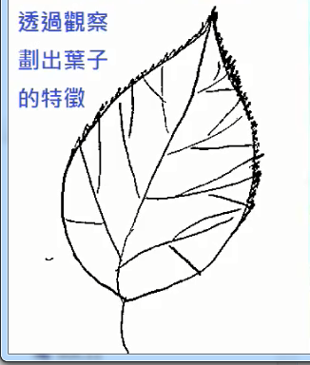
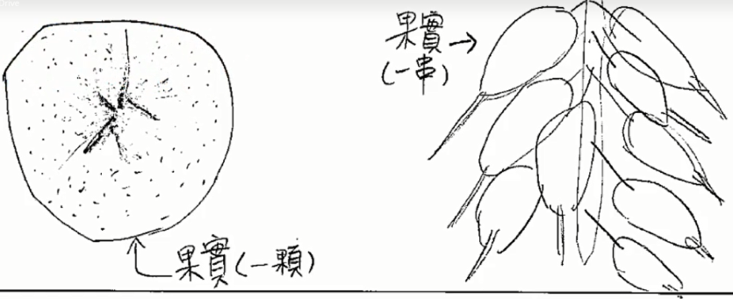
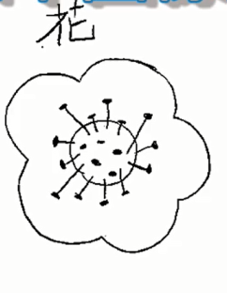
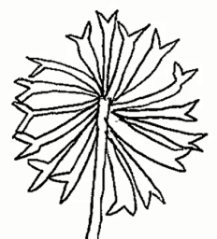
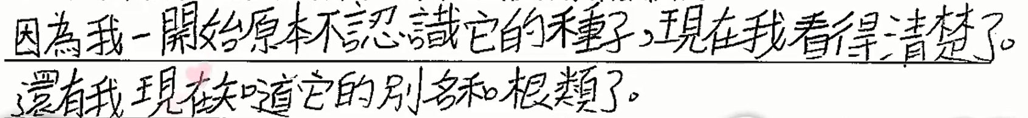


教學記要
學生透過網站上的圖片訊息，畫出植物特徵。
網站中呈現植物照片，對認識該植物有何幫助？
C8說明網站中圖像元素的效果
Notes:
強調表格的用處，是為了幫助學生學習

Slide 48
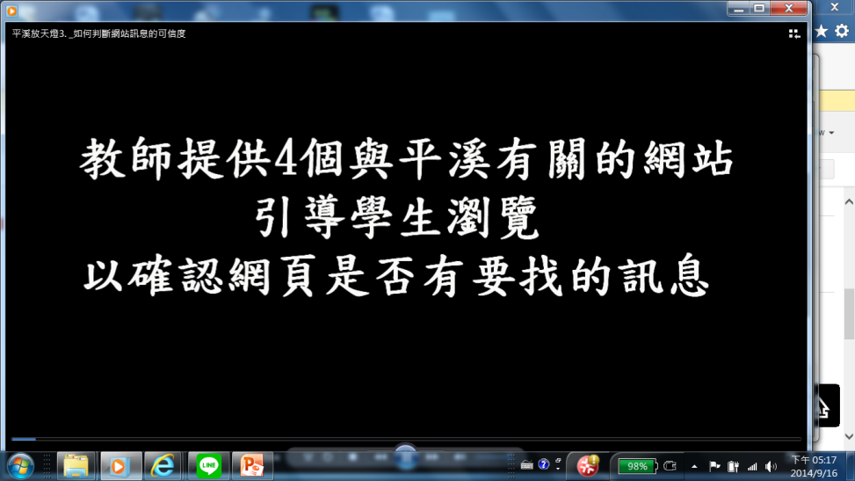
教學影片(能力指標B3)
教師提供四個指定網站，學生瀏覽後，依據提供表格判斷網站的完整性。
 | 網站(1) | 網站(2) | 網站(3) | 網站(4)
行程
活動日期
費用
報名及聯絡方式
請先閱讀活動10教學示例之二
教學方式：全班一機(在普通教室上課)
教 學 者：臺北市士東國小張燕禎老師
B3：在多個可能的網站中選擇一個最適當、可行和有用的
Notes:
影片有超連結

Slide 49
教學記要
依據教師的提問全班逐一討論，學生也可辨認出四個網站分屬販售天燈業者、民宿業者、新聞報導及旅行社的訊息。
學生依據表格勾選網站內容，結果大家同意第四個網站包含了全部訊息。
教師：寫這個表格是在做什麼？
學生：在檢查哪個網站比較詳細。
網站是不是詳細完整，與閱讀目的有關，這次搜尋網站的目的是「想要去平溪遊玩、放天燈」。
活動設計的表格是為了幫助學生檢核，但當閱讀目的改變時，表格的向度也會跟著改變。
Notes:
強調表格的用處，是為了幫助學生學習

Slide 50
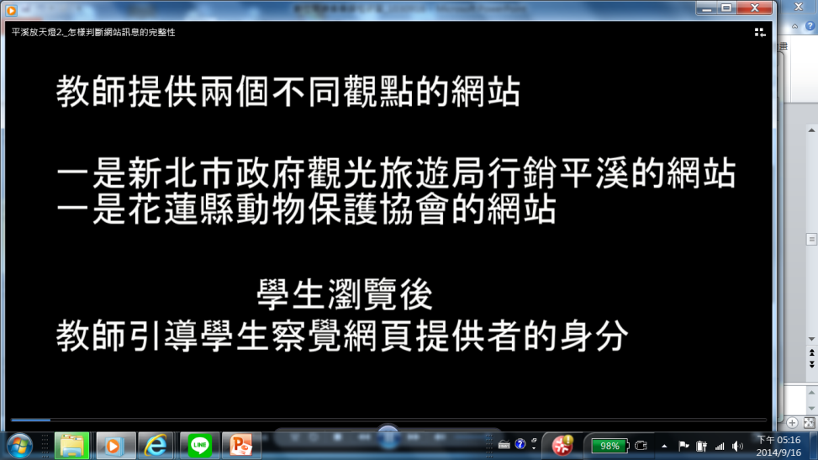
教學影片(能力指標B7)
教師提供不同觀點的兩個網站，引導學生察覺網頁提供者的身分，來判斷可信的程度。
請先閱讀活動18教學示例
教學方式：全班一機(在普通教室上課)
教 學 者：臺北市士東國小張燕禎老師
B7：判斷網站訊息的可信度
Notes:
影片有超連結

Slide 51
教學記要
教師：這兩個網站中的內容有什麼相同和不同的地方?
 | 相同 | 不同
學生1 | 都在說天燈 | 動保在說放天燈的壞，新北市政府說放天燈的好
學生2 | 天燈的由來 | 動物保護協會說要少放天燈
學生3 | 放天燈的由來 | 放太多天燈，會傷害小動物
學生4 | 都是放天燈的由來 | 放太多天燈會傷害到弱小動物
學生5 | 天燈的由來
學生6 | 天燈的別名、用處及由來 | 一個說要少放天燈，不然會破壞自然生態；一個說放天燈可以祈求平安
學生7 | 天燈的由來 | 放太多天燈，會傷害小動物
學生8 | 天燈的由來 | 動保協會說要少放天燈
學生9 | 天燈的由來 | 一個說不能一直放天燈了，因為會傷害到小動物，也會傷害到自然生態，但是一個又說天燈是一種祈福的工具，所以可以盡情的放
學生10 | 天燈由來 | 一個是多放，一個不要多放會破壞環境
C2：比較及對照跨網站內及網站間的訊息

Slide 52
教學記要
這兩個網站內容是支持或反對放天燈的活動，並舉出內容中的一項事實來說明他們的立場。
教師：你是贊成還是反對？沒有對錯，可以有自己的理由。
學生：贊成，因為放天燈很好玩。
教師：如果你是平溪人，是贊成還是反對？
學生：贊成，可以賺錢。
 | 新北市政府觀光年曆 | 動物保護協會
學生1 | 支持。
學生2 | 支持。放天燈可以祈求平安。 | 反對。會讓動物死亡。
學生3 | 支持。因為這樣子可以祈求平安。
學生4 | 支持。他都只說放天燈的好處。
學生5
學生6 | 支持。鼓勵大家來平溪遊玩。 | 反對。會破壞自然生態。
學生7 | 支持。因為可以賺錢。 | 反對。因為會傷害小動物。
學生8 | 支持。
學生9 | 支持。可以祈求平安，也可以許出自己喜歡的事。 | 反對。讓很多小動物都死了，也讓生態受到汙染。
學生10 | 支持。可以祈求平安。
B6：找出網站的觀點或立場(包括看法、偏見)

Slide 53
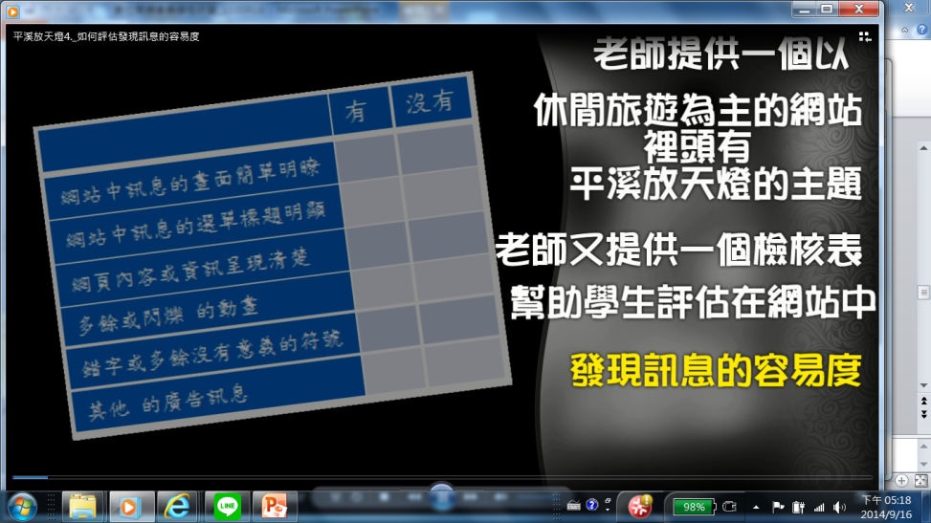
教學影片(能力指標C9)
教師提供網站，學生閱讀後加以評估發現訊息的容易度。
 | 有 | 沒有
網站中訊息的畫面簡單明瞭
網站中訊息的選單標題明顯
網頁內容或資訊呈現清楚
多餘或閃爍 的動畫
錯字或多餘沒有意義的符號
其他 的廣告訊息
教學方式：全班一機(在普通教室上課)
教 學 者：臺北市士東國小張燕禎老師
請先閱讀活動19教學示例之3
C9：評估在網站中發現訊息的容易度
Notes:
影片有超連結

Slide 54
教學記要
教師：我們在表格中勾選網站裡訊息的安排，並回答你認為這個網站是否讓你容易找到去平溪旅遊的訊息。
 | 學生１ | 學生２ | 學生3 | 學生4 | 學生5 | 學生6 | 學生7 | 學生8 | 學生9 | 學生10
網站中訊息的畫面簡單明瞭 | 有 | 沒有 | 沒有 | 沒有 | 沒有 | 沒有 | 沒有 | 沒有 | 有 | 沒有
網站中訊息的選單標題明顯 | 沒有 | 沒有 | 有 | 有 | 沒有 | 有 | 有 | 沒有 | 有 | 有
網頁內容或資訊呈現清楚 | 有 | 有 |  | 有 | 有 | 有 | 有 | 有 | 有 | 有
多餘或閃爍的動畫 | 沒有 | 沒有 | 沒有 | 沒有 | 沒有 | 沒有 | 沒有 | 沒有 | 沒有 | 沒有
錯字或多餘沒有意義的符號 | 沒有 | 沒有 | 有 | 沒有 | 沒有 | 有 | 沒有 | 沒有 | 有 | 沒有
其他的廣告訊息 | 有 | 有 | 有 | 有 | 有 | 有 | 有 | 有 | 有 | 有
學生對檢核結果，看法差異大。此無標準答案，尊重學生對該網頁個別的看法。
從學生答案中，
你發現了什麼?

Slide 55
教學記要
教師：這個網站是否讓你容易找到去平溪旅遊的訊息。
比較學生1和2，你發現了什麼?
學生1 | 是，因為旁邊還有廣告可參考
學生2 | 不是，他的廣告太多了，重點可以少一點
學生3 | 不是，因為我想要自己去參觀
學生4 | 不是，因為我想自己去玩
學生5 | 不是，重點可以再多描述一點
學生6 | 不是，我喜歡自己到處參觀
學生7 | 不是，因為我不想用網站，想自己看自己玩
學生8 | 不是，因為重點太少了
學生9 | 是，因為他讓我覺得他投稿非常清楚
學生10 | 不是，因為畫面要明瞭
對同一網頁廣告的看法，學生1認為很好可參考，學生2認為太多，這也要尊重學生的需求。

Slide 56
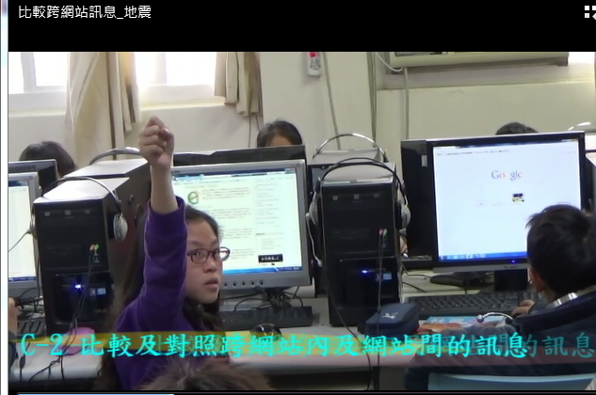
教學影片(能力指標C2)
教師提供三個網站，分別介紹防震措施、建物耐震度和地震時的應變。學生閱讀網站內容後，找出網站間相同和不同的地方。
請先閱讀活動15教學示例
教學方式：一人一機(在電腦教室上課)
教 學 者：臺北市士東國小郭文旭老師
C2：比較及對照跨網站內及網站間的訊息
Notes:
影片有超連結

Slide 57
教學記要
教師：這三個網站有什麼相同和不同的地方？
相同點
都在說如何保護自己
都有提地震時會發生的現象
不同點
有的是耐震度的分析
有的是耐震工程
有的是地震時的注意事項

Slide 58
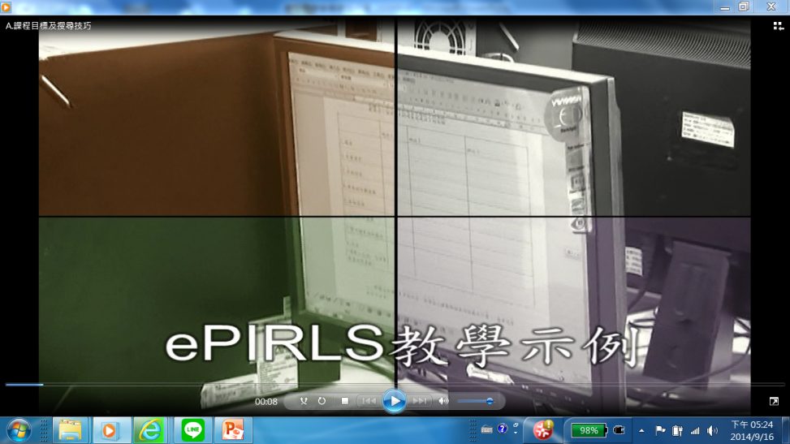
教學影片(能力指標C2)
教師提供三個網站，分別介紹蝴蝶、吸蜜蜂鳥和蜜蜂。要求學生閱讀網站內容後，依據表格整理各網站的項目訊息，並做比較。
請先閱讀活動20教學示例
教學方式：一人一機(在電腦教室上課)
教 學 者：桃園縣大業國小宋曉婷老師
C2：比較及對照跨網站內及網站間的訊息
Notes:
影片有超連結

Slide 59
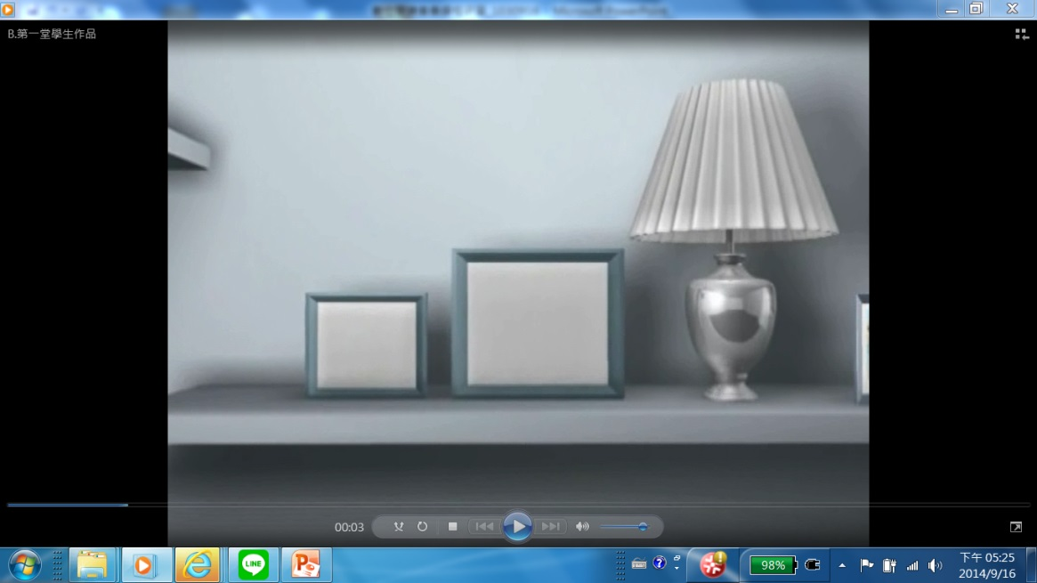
教學記要
指標C2學習成果
教師示範三個欄位的作答後，將電腦畫面開放給學生，完成後續的欄位。
結果顯示學生雖然可以找到訊息，但來不及完成表格，可能與電腦操作技巧與速度有關。
教學方式：一人一機(在電腦教室上課)
教 學 者：桃園縣大業國小宋曉婷老師
Notes:
影片有超連結

Slide 60
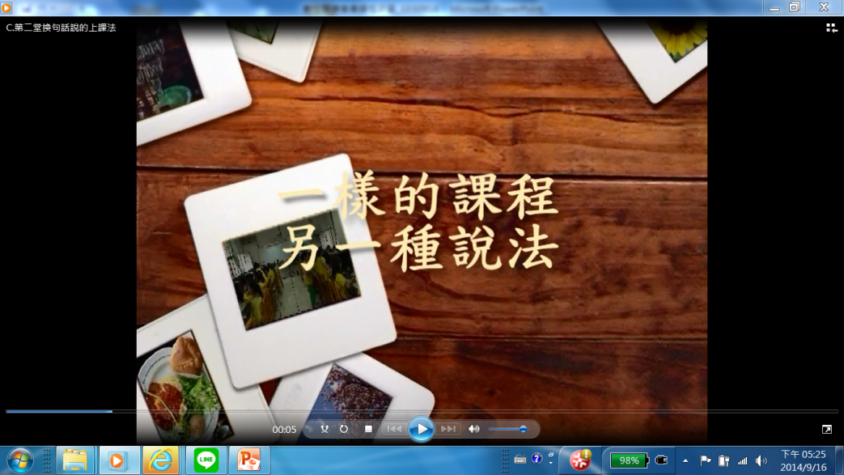
教學影片(能力指標C2、C3)
根據第一次上課的發現，教師第二次上課時，調整了說法。
教師用「闖關」激發學生興趣，果然讓學生迫不及待。
教學方式：一人一機(在電腦教室上課)
教 學 者：桃園縣大業國小宋曉婷老師
Notes:
影片有超連結

Slide 61
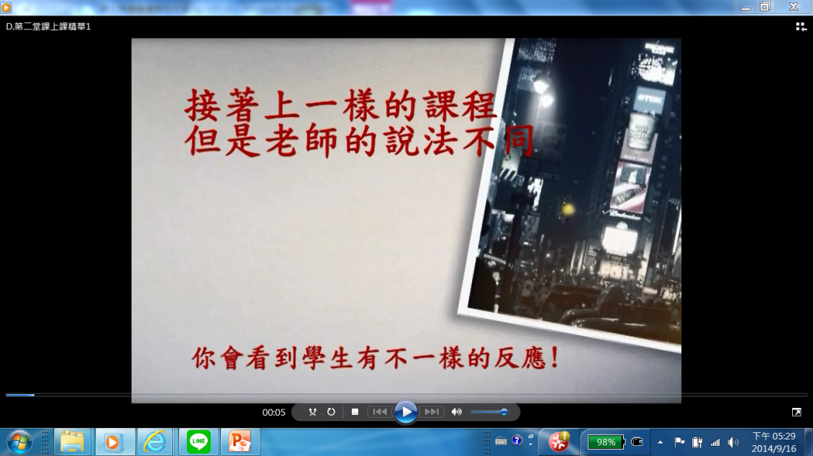
教學影片(能力指標C2、C3)
教師直接提示「目標題目」(指標C3)，完成它即代表闖關成功。
把教案中的表格定位為幫助達成目標的「工具」(指標C2)，不填寫也可以。
教學方式：一人一機(在電腦教室上課)
教 學 者：桃園縣大業國小宋曉婷老師
C2：比較及對照跨網站內及網站間的訊息
C3：歸納來自不同網頁或網站(內及間)的訊息
Notes:
影片有超連結

Slide 62
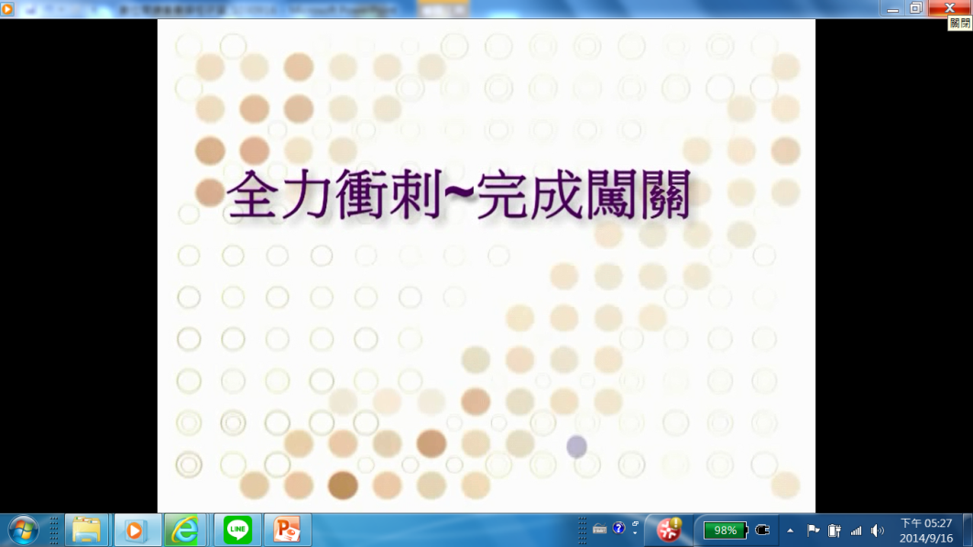
教學記要
指標C2、C3學生成果
學生不再拘泥於「填完表格」，專注如何達成目標，也創發了不同的策略，目標達成率(C3)大幅提升。
指標C2設計的表格，功能在提醒學生瀏覽網頁時要注意的重點。不論填答、口說、眼睛察覺，都是可行的。
Notes:
影片有超連結

Slide 63
如果想自設教學主題……
教師也可以依照課程需要，設計教學。
手冊提供適合各主題的教案，教師可彈性運用。
請先閱讀活動24教學示例

Slide 64
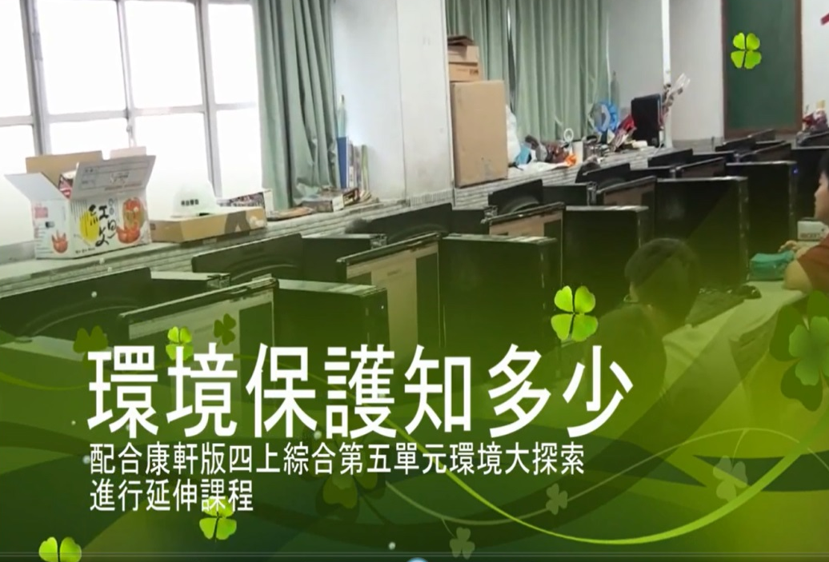
教學影片(專題學習)
主題：環境保護知多少
領域：綜合活動
年級：四年級
說明：教師運用「google 表單」輔助，建立學習流程。學習成果也便於教師彙整。
教學方式：2-3人一機(在電腦教室上課)
教 學 者：臺北市麗山國小廖婉岑老師
廖于權老師
Notes:
影片有超連結

Slide 65
運用Google 表單
我們的成員是 *
我們決定要進行的主題 *
空氣污染
噪音污染
垃圾污染
水污染
我們要用來搜尋的關鍵字是： *
我們找到的網站（請列舉四個） *
網站一：
請你們判斷網站一有哪些符合以下的需求 *
形成原因
污染現況
對健康的影響
防治方法
網站二： *
請你們判斷網站二有哪些符合以下的需求 *
形成原因
污染現況
對健康的影響
防治方法
網站二： *
請你們判斷網站二有哪些符合以下的需求 *
形成原因
污染現況
對健康的影響
防治方法
………………………
上面你們找到的四個網站，哪一個網站的說明、介紹是最完整的？ *
網站一
網站二
網站三
網站四
請根據這幾個網站內容進行主題的簡單介紹 *
我們的主題是：
這項污染的形成原因是： *
這項污染目前的現況是： *
這項污染對人體的健康影響是： *
這項污染的防治方法是： *
Notes:
影片有超連結

Slide 66
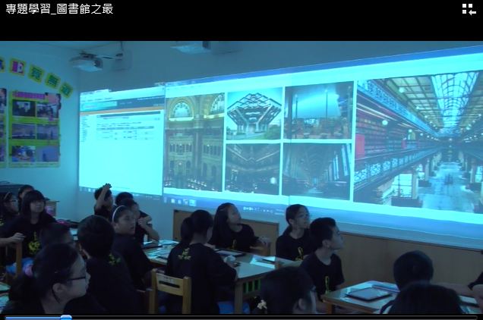
教學影片(專題學習)
主題：我的圖書館之最
領域：國語文(閱讀)
年級：四年級
說明：教師結合《我的圖書館成長日誌》教學，給每組一個任務，搜尋圖書館之最，如「我的樹屋圖書館」、「最美麗的圖書館」、 「藏書最多的圖書館」……
教學方式：一人一機(在電腦教室上課)
教 學 者：臺北市士林國小范姜嘉銘老師
石 珀 貞老師
Notes:
影片有超連結

Slide 67
常見問題Q&A

Slide 68
Q1：沒有時間教數位閱讀素養
教師常常會要求學生蒐集、查詢、整理、分析、報告，有些題材很適合透過網路進行，也是數位閱讀素養教學的好時機。例如：
讀完本課，請你蒐集一位偉人的故事，寫出他對人類的影響或值得效法的精神。
分組報告流浪狗的成因、問題和解決之道。
選擇一種校園植物，並為它製作解說海報。
剛開始教學時因學生先備能力尚未建立，較為費時；但實施一段時間後，便可縮短教學時間。

Slide 69
Q2：手冊提供的學習單有沒有標準答案？
數位閱讀學習單常常沒有標準答案，此乃因為數位閱讀具有非線性的特色。
例如：學生使用不同的搜尋引擎、下不同的關鍵詞，可能會得出不同的結果。

Slide 70
Q3：我的資訊能力不夠好，怎麼教數位閱讀素養？
資訊能力不太好的人，絕大多數還是有數位閱讀的經驗。
「數位閱讀素養」著重在使用數位載具閱讀時的素養，而不是資訊技巧。
當然，資訊技巧高的人，運用資訊解決問題的能力更強，對指導數位閱讀素養有一定的幫助。

Slide 71
Q4：這些能力多使用長大自然就會，還需要特別教導嗎？
從結果現象來看，許多經常使用數位來閱讀的人，仍有不會定義題目、不會判斷網路文章的可信度、不會注意網站的觀點立場、不會從數個網站中整合訊息……等問題，且為數不少。
可以推論：「長大的人」「經常使用的人」，並不一定「自然就會」。
在大數據的時代下，如何篩選與過濾巨量資料，仍是需要教導的議題。

Slide 72
Q5：網站出現立場觀點問題，教師要如何處理？
立場、觀點時有所見，教師不需批判某個立場，也不一定要建立某個觀點，但學生要知道有不同觀點存在。
例如：某保健食品的網站宣稱其產品的好處，教師不需批判該內容是否正確，但要讓學生注意網站是誰建置的、訊息來源是誰……。
又如：野柳女王頭是否要自然風化，或是透過科技保存，網站有不同觀點。教師可引導學生注意有不同觀點的存在，了解不同立場對此事的看法。

Slide 73
Q6：紙本書籍都讀不完了，還需要數位閱讀嗎？
數位和紙本是不同的工具，數位以多元面貌呈現，閱讀時需要的能力素養也有不同，因此需要指導，而非只靠學生自己摸索。
臺灣：資策會2009年度統計，個人上網普及率為69.9％，家戶電腦普及率高達85.7％，近九成民眾都有機會接觸到數位閱讀。(不含手機與閱讀器)
臺灣：遠見2007閱讀大調查，民眾上網(7.4時/週)加看電視(16.9時/週)的時間是閱讀(2.7時/週)的9倍。
美國：Pew Internet & American Life Project2012年調查，電子書讀者的比率由17%成長至21%。相較於2010年，2011年成長了近四倍。

Slide 74
Q7：推動數位閱讀，是要取代紙本閱讀嗎？
數位閱讀和紙本閱讀，彼此都有難以取代的優點。
推動數位閱讀「素養」，不是鼓勵數位閱讀，取代紙本閱讀；而是當學生在進行數位閱讀時(他們可是經常在做這件事的)，應該具備一些核心能力，這些核心能力，才是值得推動的。

Slide 75
Q8：學生家裡沒有上網設備
若以學習單方式讓學生在家自行練習，需針對設備不足家庭另作補救，例如：下課或課後個別指導。
若班上設備不足的家庭較多，不建議以學習單方式當作學生回家作業，教師宜利用在校時間指導數位閱讀素養。

Slide 76
Q9：家長擔心子女會沉迷網站
新世代使用網路已經是趨勢，九年一貫課程從三年級起實施資訊教育，既然學生會接觸網路，更需要加以指導，以免誤用或濫用。
網路是工具，能載舟也能覆舟，養成正確的網路使用習慣、約束使用的頻率及時間、裝設過濾軟體、多參加健康的休閒活動，就能避免網路沉迷的問題。

Slide 77
Q10：視力問題會因此加重？
造成近視的原因，除了遺傳之外，最大原因就是長時間的近距離用眼，缺乏戶外運動。
解決之道，最根本的是生活習慣的改善。避免「長時間且近距離」、「走到哪、滑到哪」、「在光線不足的環境用眼」，並且多從事戶外運動。
長時間近距離的數位閱讀，的確會加重近視；但即使不教數位閱讀素養，孩子近視問題也不會緩解，相反的，有效率、有策略的數位閱讀，反而可減少無謂的時間浪費。
不過，教師指導學生運用數位實作時，還是要避免「連續使用」。

Slide 78
結語
國際閱讀評比的趨勢
課程研發小組成員
對研習教師的三個期待
回饋時間

Slide 79
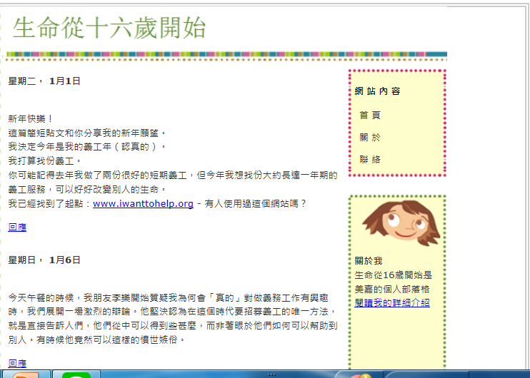
國際評比已加入數位閱讀評量
PISA電子文本測驗 Electronic Reading Assessment
PISA整合電子文本閱讀到2009年的閱讀框架。該電子閱覽評量（ERA）是一個創新的項目，旨在評估15歲學生電子文本的閱讀素養。在PISA2009年施測時，它是一個國際選項。ERA評量為時40分鐘，使用的均是學校現有的資訊科技設備。
Notes:
此為PISA電子文本測驗試題，有超連結，可讓學員試作兩題

Slide 80
課程研發小組
教師群
臺北市國教輔導團 楊世昌老師
臺北市士東國小 張燕禎老師
臺北市士東國小 高碧芳主任
臺北市士東國小 郭文旭主任
臺北市士東國小 溫郁琦老師
臺北市石牌國小 高禎禧主任
臺北市士林國小 石珀貞老師
臺北市麗山國小 廖婉岑老師
新北市育林國小 陳昱彣老師
新北市武林國小 易諳峙主任
桃園縣桃園國小 林育沖主任
桃園縣大業國小 楊秀全主任
桃園縣大業國小 宋曉婷老師
臺灣PIRLS團隊
國家教育研究院 柯華葳院長
國立臺灣師範大學 劉子鍵教授
國立臺北教育大學 張郁雯教授
亞洲大學 游婷雅老師
臺北市士東國小 林玫伶校長
新北市育林國小 劉宜芳老師
國立中央大學 丘嘉慧博士
國立中央大學 詹益綾小姐

Slide 81
對研習教師的三個期待
返校後，在自己的課程中加入數位閱讀素養的教學
返校後，至少對同學年老師分享研習的內容
返校後，能運用研習手冊、影片，並提供回饋意見
資源網址下載點
臺北市兒童深耕閱讀網站，內有教學影片等資源。http://reading.tp.edu.tw/reading/cht/index.php?
PIRLS 2016，內有學習活動手冊。 https://sites.google.com/site/reading8learning01/pirls/pirls-2016

Slide 82
回饋時間
！
本次研習帶給您的收穫是……
？
本次研習後您的困惑是……
Notes:
請學員寫下來並收回，以了解研習後教師反映

